Slide 1
BÀI 10
LIÊN XÔ VÀ ĐÔNG ÂU TỪ NĂM 1945 ĐẾN NĂM 1991

Slide 2
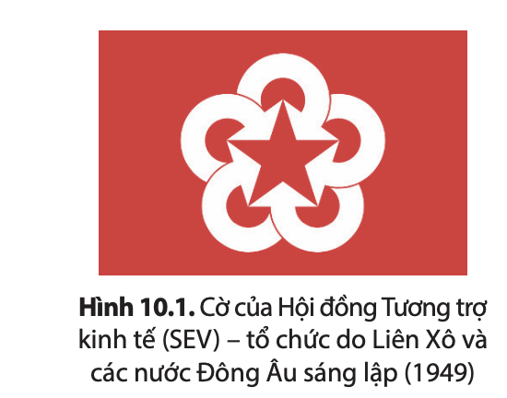
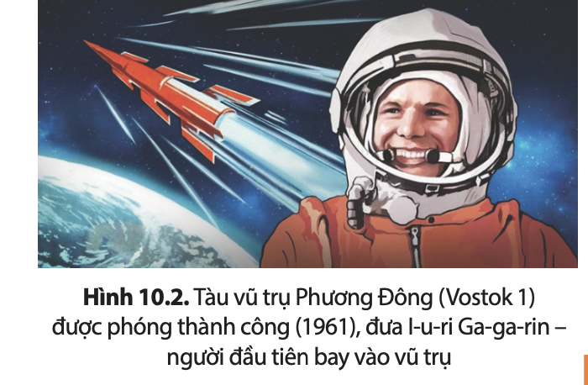
HOẠT ĐỘNG KHỞI ĐỘNG
Quan sát hai hình dưới đây, em liên hệ đến quốc gia và khu vực nào? Tình hình chính trị, kinh tế, văn hóa, xã hội của quốc gia và khu vực từ sau chiến tranh thế giới thứ hai đến năm 1991 có gì nổi bật?

Slide 3
BÀI 10. LIÊN XÔ VÀ ĐÔNG ÂU TỪ NĂM 1945 ĐẾN NĂM 1991
1. Tình hình chính trị, kinh tế, xã hội và văn hoá của Liên Xô
Thảo luận nhóm:
Chia lớp thành 3 nhóm, mỗi nhóm tìm hiểu một lĩnh vực để hoàn thành Phiếu học tập: Nêu những nét chính về tình hình chính trị, kinh tế, xã hội và văn hoá của Liên Xô từ năm 1945 đến năm 1991.
PHIẾU HỌC TẬP
Lĩnh vực | Nét chính
Chính trị
Kinh tế
Xã hội, văn hóa

Slide 4
BÀI 10. LIÊN XÔ VÀ ĐÔNG ÂU TỪ NĂM 1945 ĐẾN NĂM 1991
1. Tình hình chính trị, kinh tế, xã hội và văn hoá của Liên Xô
Lĩnh vực | Nét chính
Chính trị | - Tiến hành bầu cử Xô viết các cấp, thực hiện dân chủ hoá hệ thống chính trị bằng cách khôi phục đại hội các tổ chức chính trị – xã hội từ năm 1949. – Chủ trương duy trì hoà bình và an ninh thế giới, giúp đỡ to lớn về vật chất và tinh thần cho các nước xã hội chủ nghĩa và phong trào đấu tranh giải phóng dân tộc trên thế giới.

Slide 5
BÀI 10. LIÊN XÔ VÀ ĐÔNG ÂU TỪ NĂM 1945 ĐẾN NĂM 1991
1. Tình hình chính trị, kinh tế, xã hội và văn hoá của Liên Xô
Lĩnh vực | Nét chính
Chính trị | - Đầu những năm 80 của thế kỉ XX, Liên Xô lâm vào khủng hoảng chính trị. Trước tình hình đó, Liên Xô đã tiến hành công cuộc cải tổ (3 – 1985). Cải tổ chính trị được thực hiện với khẩu hiệu “dân chủ hoá”, “công khai hoá” đã xác lập chế độ đa nguyên, đa đảng và hệ thống chính quyền tổng thống. – Mâu thuẫn chính trị gia tăng, Đảng Cộng sản bị đình chỉ hoạt động, chính quyền Liên bang bị tê liệt, các nước cộng hoà tuyên bố độc lập, tách khỏi Liên bang dẫn đến việc M. Goóc-ba-chốp buộc phải từ chức Tổng thống vào ngày 25 – 12 – 1991, đánh dấu sự tan rã của Liên bang Xô viết.

Slide 6
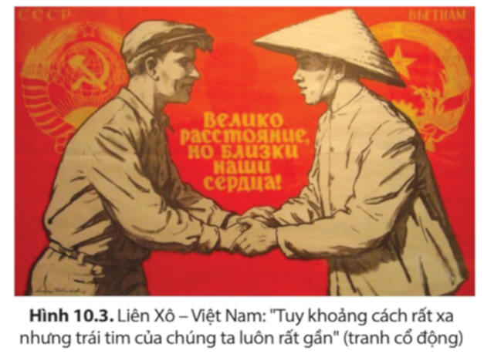
BÀI 10. LIÊN XÔ VÀ ĐÔNG ÂU TỪ NĂM 1945 ĐẾN NĂM 1991
1. Tình hình chính trị, kinh tế, xã hội và văn hoá của Liên Xô
Đây là bức áp phích do hoạ sĩ Liên Xô Vích-to I-va-nốp vẽ năm 1958, thể hiện tình cảm, quan hệ nồng thắm giữa Liên Xô và Việt Nam, là một minh chứng sinh động cho sự ủng hộ, giúp đỡ của Liên Xô đối với Việt Nam nói riêng và các nước xã hội chủ nghĩa nói chung.

Slide 7
BÀI 10. LIÊN XÔ VÀ ĐÔNG ÂU TỪ NĂM 1945 ĐẾN NĂM 1991
1. Tình hình chính trị, kinh tế, xã hội và văn hoá của Liên Xô
Kinh tế | – Năm 1946, Liên Xô bắt tay vào công cuộc khôi phục kinh tế, đến năm 1950 đã phục hồi được mức trước chiến tranh. Từ đây, Liên Xô tiến hành xây dựng cơ sở vật chất cho chủ nghĩa xã hội. – Đến những năm 60, Liên Xô trở thành cường quốc công nghiệp thứ hai thế giới (sau Mỹ). Liên Xô là nước đầu tiên trên thế giới phóng thành công vệ tinh nhân tạo (1957), phóng tàu vũ trụ có người lái vào quỹ đạo Trái Đất (1961), mở đầu kỉ nguyên chinh phục vũ trụ của loài người...

Slide 8
BÀI 10. LIÊN XÔ VÀ ĐÔNG ÂU TỪ NĂM 1945 ĐẾN NĂM 1991
1. Tình hình chính trị, kinh tế, xã hội và văn hoá của Liên Xô
Kinh tế | – Từ giữa những năm 70 của thế kỉ XX, nền kinh tế Liên Xô có dấu hiệu trì trệ. Công cuộc cải tổ kinh tế được thực hiện từ năm 1985, nhưng thiếu đồng bộ và hiệu quả, dẫn đến khủng hoảng kinh tế trầm trọng trong những năm 1989 – 1991 với sự khan hiếm lương thực, thực phẩm và các hàng hoá tiêu dùng thiết yếu.

Slide 9
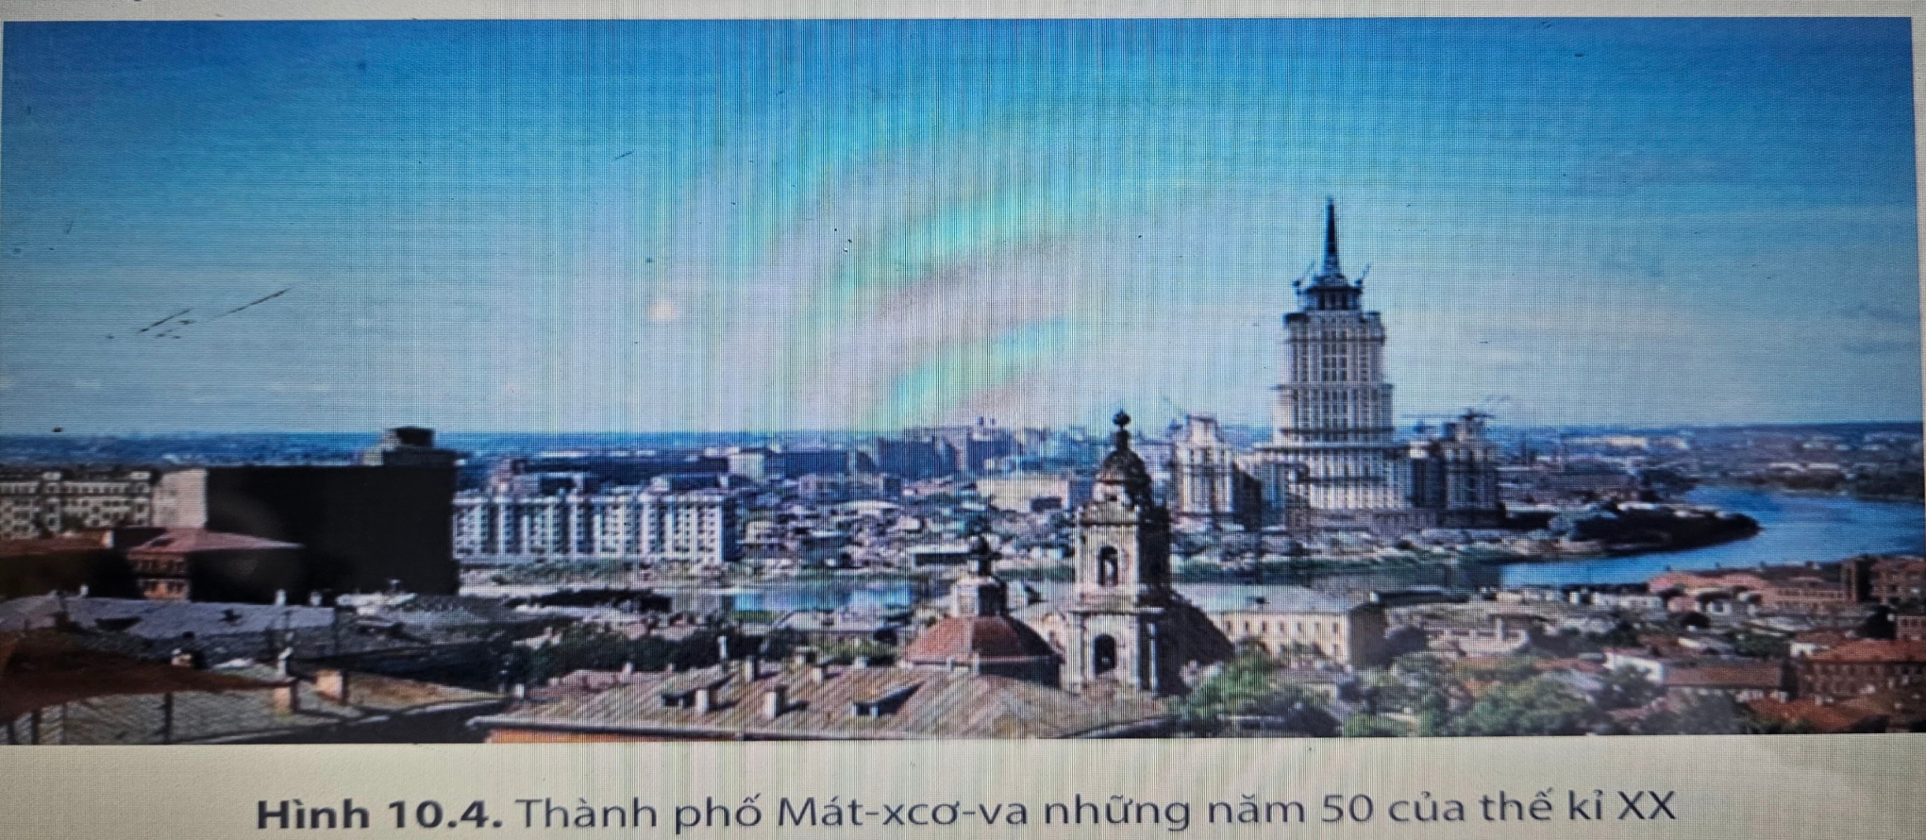
BÀI 10. LIÊN XÔ VÀ ĐÔNG ÂU TỪ NĂM 1945 ĐẾN NĂM 1991
1. Tình hình chính trị, kinh tế, xã hội và văn hoá của Liên Xô
Bức ảnh thể hiện sự sầm uất của thành phố Mát-xcơ-va với các toà nhà vừa hiện đại, vừa cổ kính. Trong đó, điểm nhấn là toà khách sạn U-crai-na được xây dựng năm 1953 và được coi là biểu tượng cho sự phát triển của Liên Xô trong nhưng nam 50 cua thế kỉ XX.

Slide 10
BÀI 10. LIÊN XÔ VÀ ĐÔNG ÂU TỪ NĂM 1945 ĐẾN NĂM 1991
1. Tình hình chính trị, kinh tế, xã hội và văn hoá của Liên Xô
Xã hội - Văn hóa | *Xã hội - Từ năm 1945 đến đầu những năm 70, cơ cấu xã hội Liên Xô có những biến đổi tích cực, thành phần công nhân và trí thức gia tăng: năm 1971, công nhân chiếm hơn 55% lực lượng lao động trong cả nước và có trên 30 triệu người làm việc trí óc. - Từ cuối những năm 70 đến năm 1991, sự trì trệ và khủng hoảng kinh tế làm cho đời sống của nhân dân Liên Xô suy giảm, niềm tin vào chủ nghĩa xã hội lung lay dẫn đến bất bình gia tăng. Từ năm 1989, nhiều cuộc biểu tình, bãi công đã nổ ra.

Slide 11
BÀI 10. LIÊN XÔ VÀ ĐÔNG ÂU TỪ NĂM 1945 ĐẾN NĂM 1991
1. Tình hình chính trị, kinh tế, xã hội và văn hoá của Liên Xô
Xã hội - Văn hóa | *Văn hoá: + Sau năm 1945, văn hoá của Liên Xô phát triển, thực hiện chế độ giáo dục miễn phí – thể hiện tính ưu việt của chủ nghĩa xã hội. + Liên Xô thúc đẩy giao lưu văn hoá giữa các dân tộc trong nước và với các quốc gia trên thế giới. + Từ năm 1985, với tinh thần “dân chủ” và “công khai”, nền văn hoá Liên Xô trở nên “cởi mở”, kích thích sự sáng tạo trong các hoạt động văn hoá. Song, sự buông lỏng quản lí văn hoá của Nhà nước đã thúc đẩy chủ nghĩa đa nguyên và tư tưởng chống chủ nghĩa xã hội trong nước gia tăng.

Slide 12
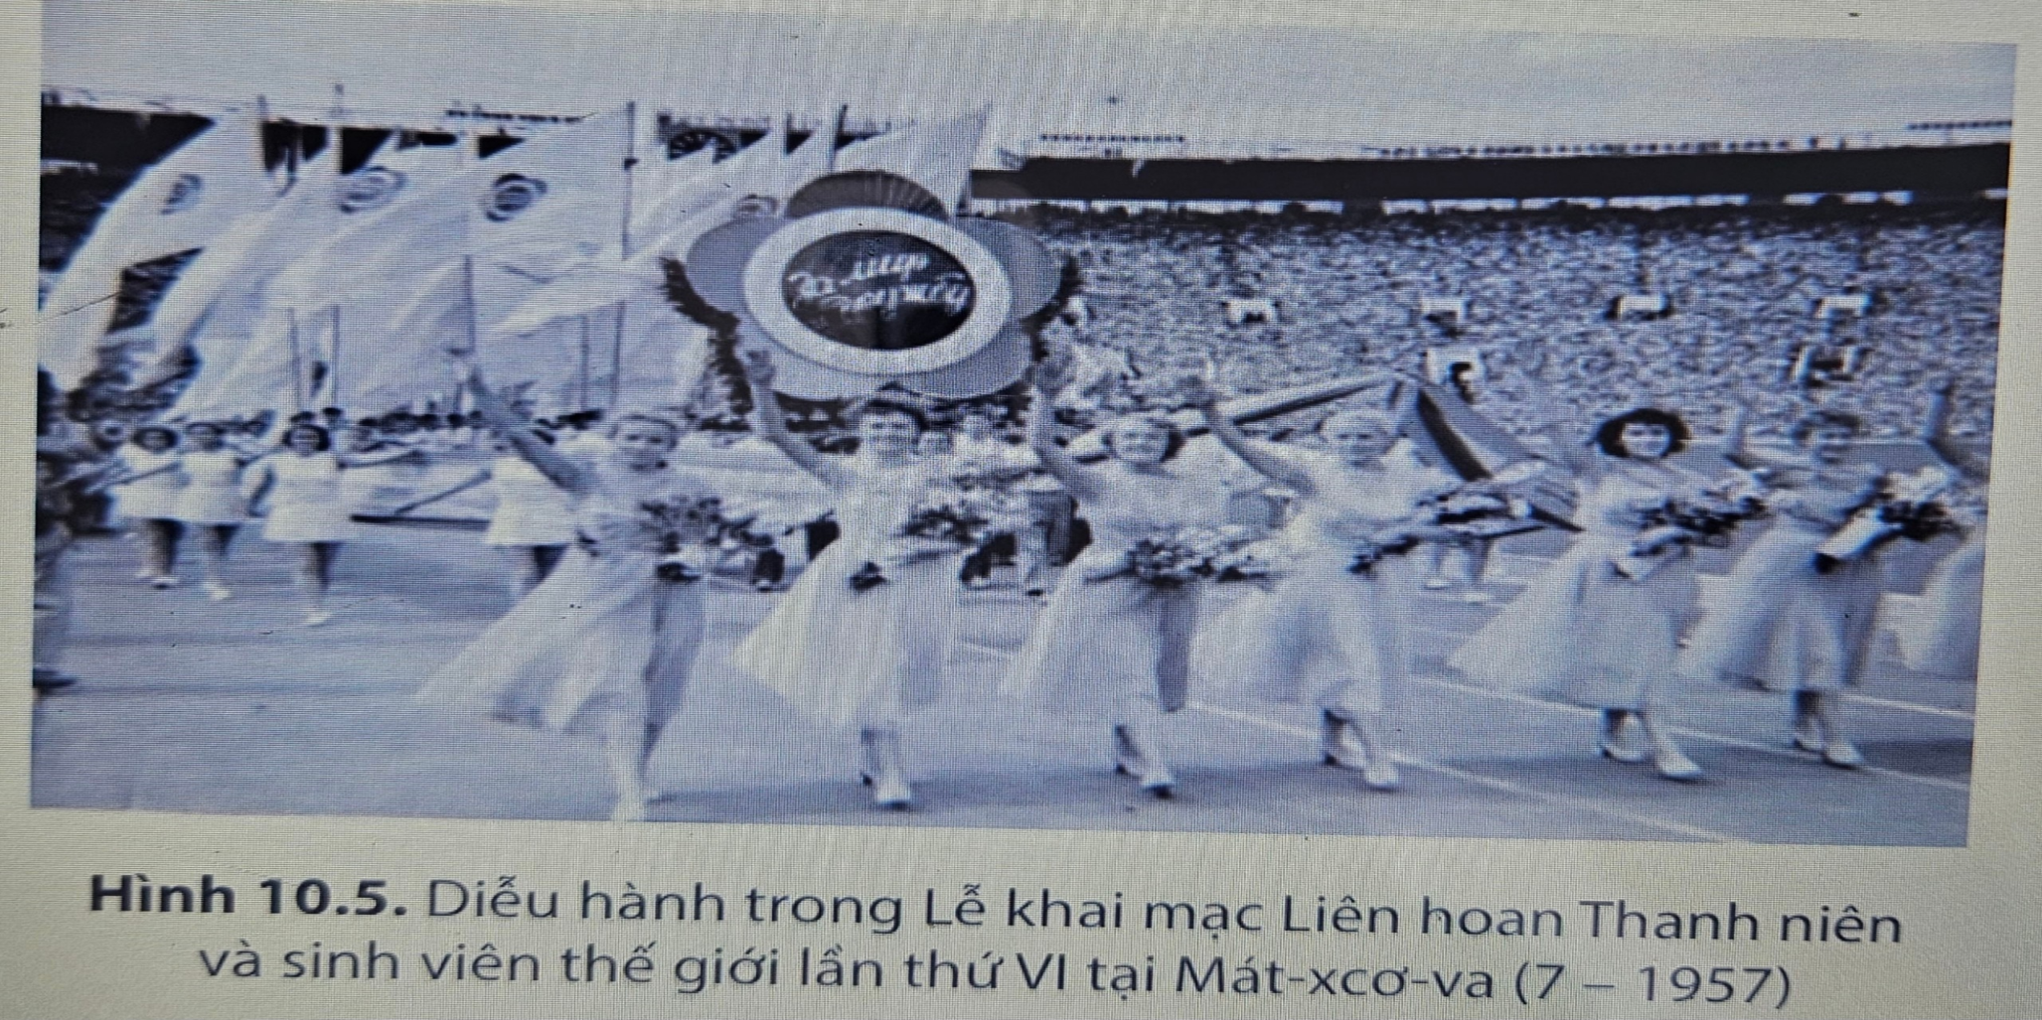
BÀI 10. LIÊN XÔ VÀ ĐÔNG ÂU TỪ NĂM 1945 ĐẾN NĂM 1991
1. Tình hình chính trị, kinh tế, xã hội và văn hoá của Liên Xô
Liên hoan được tổ chức tại Mát-xcơ-va từ ngày 28-7 đến ngày 11 -8 -1957. Tham gia Liên hoan gồm 34 000 người đến từ 131 quốc gia, đại diện cho 5 châu lục trên thế giới. Đây là sự kiện tiêu biểu thể hiện hoạt động giao hiu văn hoá của Liên Xô với bên ngoài, góp phần làm phong phú đời sống văn hoá của nhân dân Liên Xô trong những năm 50 của thế kỉ XX.

Slide 13
BÀI 10. LIÊN XÔ VÀ ĐÔNG ÂU TỪ NĂM 1945 ĐẾN NĂM 1991
1. Tình hình chính trị, kinh tế, xã hội và văn hoá của Liên Xô
Sự khủng hoảng, sụp đổ trên tất cả các lĩnh vực chính trị, kinh tế, xã hội, văn hoá, trong đó quan trọng nhất là chính trị (Đảng Cộng sản bị đình chỉ hoạt động, chính quyền Liên bang tê liệt, các nước cộng hoà tuyên bố độc lập, tách khỏi Liên bang và M. Goóc-ba-chốp buộc phải từ chức Tổng thống vào ngày 25 - 12 - 1991, đánh dấu cho sự tan rã của Liên bang Xô viết và sự sụp đổ hoàn toàn của chủ nghĩa xã hội ở Liên Xô).
HS thảo luận cặp đôi để thực hiện yêu cầu: Nêu những biểu hiện và giải thích vì sao chủ nghĩa xã hội ở Liên Xô sụp đổ.
Nguyên nhân CNXH ở Liên Xô sụp đổ: Đến đầu những năm 80, Liên Xô lâm vào cuộc khủng hoảng toàn diện vê' chính trị, kinh tế, xã hội. Liên Xô đã tiến hành công cuộc cải tổ để khắc phục khủng hoảng (1985), nhưng mắc phải nhiều sai lầm: thực hiện đa nguyên, đa đảng vê' chính trị (sai lầm lớn nhất), nóng vội, thiếu đồng bộ vê' kinh tế, buông lỏng quản lí vê' văn hoá, dẫn đến khủng hoảng ngày càng trầm trọng đến mức không thể kiểm soát và Liên bang Xô viết tan rã, chủ nghĩa xã hội sụp đổ.

Slide 14
BÀI 10. LIÊN XÔ VÀ ĐÔNG ÂU TỪ NĂM 1945 ĐẾN NĂM 1991
1. Tình hình chính trị, kinh tế, xã hội và văn hoá của Liên Xô
11 nước cộng hoà trong Cộng đồng các quốc gia độc lập (SNG) sau khi Liên bang Xô viết tan rã: Liên bang Nga, U-crai-na, Bê-lô-rút-xi-a, Ca-dắc-xtan, Môn-đô-va, Ác-mê-ni-a, A-déc-bai-gian, Cư-rơ-gư-xtan, Tuốc-mê-ni-xtan, U-dơ-bê-ki-xtan và Tát-gi-ki-xtan.

Slide 15
BÀI 10. LIÊN XÔ VÀ ĐÔNG ÂU TỪ NĂM 1945 ĐẾN NĂM 1991
2. Các nước Đông Âu từ năm 1945 đến năm 1991
Thảo luận nhóm: Chia lớp thành 3 nhóm
+ Nhóm 1: Tìm hiểu về tình hình chính trị của các nước Đông Âu từ năm 1945 đến năm 1991.
+ Nhóm 2: Tìm hiểu về tình hình kinh tế của các nước Đông Âu từ năm 1945 đến năm 1991.
+ Nhóm 3: Tìm hiểu về tình hình xã hội và văn hoá của các nước Đông Âu từ năm 1945 đến năm 1991.

Slide 16
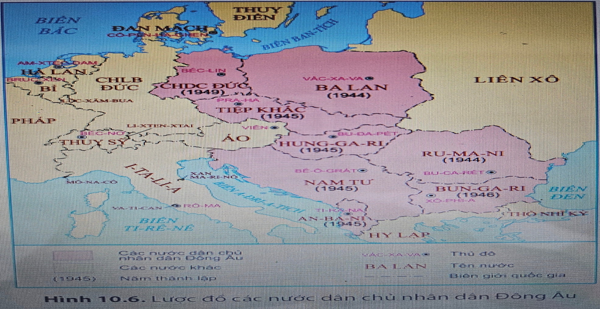
BÀI 10. LIÊN XÔ VÀ ĐÔNG ÂU TỪ NĂM 1945 ĐẾN NĂM 1991
2. Các nước Đông Âu từ năm 1945 đến năm 1991
+ Chính trị:
- Từ năm 1944 đến năm 1946, nhân dân các nước Đông Âu dưới sự lãnh đạo của những người cộng sản và sự giúp đỡ của Hồng quân Liên Xô đã thành lập các nhà nước dân chủ nhân dân. Riêng ở Đông Đức, Nhà nước Cộng hoà Dân chủ Đức thành lập năm 1949.

Slide 17
BÀI 10. LIÊN XÔ VÀ ĐÔNG ÂU TỪ NĂM 1945 ĐẾN NĂM 1991
2. Các nước Đông Âu từ năm 1945 đến năm 1991
+ Kinh tế:
- Sau khi thành lập nhà nước dân chủ nhân dân, các nước Đông Âu đã thực hiện cải cách nhằm xây dựng cơ sở vật chất cho chủ nghĩa xã hội. Các nước hợp tác kinh tế trong Hội đồng Tương trợ kinh tế (SEV).
- Đầu những năm 70 của thế kỉ XX, các nước Đông Âu đã trở thành những nước công nghiệp hoặc công - nông nghiệp. Đến năm 1991, SEV bị giải thể.

Slide 18
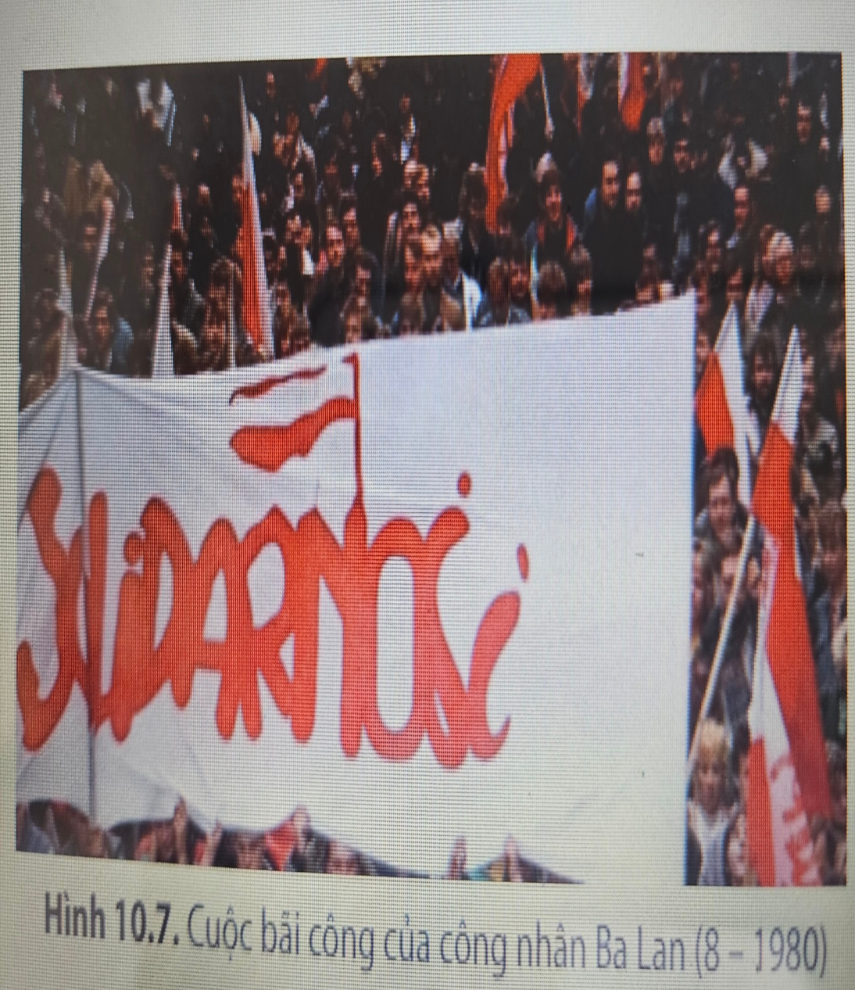
BÀI 10. LIÊN XÔ VÀ ĐÔNG ÂU TỪ NĂM 1945 ĐẾN NĂM 1991
2. Các nước Đông Âu từ năm 1945 đến năm 1991
+ Xã hội:
- Đời sống vật chất và tinh thần của người dân không ngừng được cải thiện và nâng cao.
- Từ cuối những năm 70 đến năm 1990, khủng hoảng kinh tế làm cho đời sống của các tầng lớp nhân dân khó khăn.
+ Văn hoá
- Có bước phát triển vượt bậc: xoá được nạn mù chữ được xoá bỏ, thực hiện chính sách giáo dục bắt buộc và miễn phí.

Slide 19
BÀI 10. LIÊN XÔ VÀ ĐÔNG ÂU TỪ NĂM 1945 ĐẾN NĂM 1991
2. Các nước Đông Âu từ năm 1945 đến năm 1991
Nêu những biểu hiện và giải thích vì sao chủ nghĩa xã hội ở Đông Âu sụp đổ?
+ Sự sụp đổ của chủ nghĩa xã hội ở Đông Âu trên tất cả các lĩnh vực chính trị, kinh tế, xã hội, văn hoá, trong đó quan trọng nhất là lĩnh vực chính trị.
+ Về nguyên nhân chủ nghĩa xã hội ở các nước Đông Âu sụp đổ: Trong khi tiến hành cải cách để khắc phục khủng hoảng thiếu hiệu quả, lãnh đạo các nước đã mắc phải sai lầm nghiêm trọng, đó là thoả hiệp, chấp nhận thực hiện đa nguyên, đa đảng và tổ chức tổng tuyển cử tự do, tạo cơ hội cho thế lực chống chủ nghĩa xã hội cơ hội tấn công trực diện, làm sụp đổ chủ nghĩa xã hội. Ngoài ra, chính sách không “can thiệp” của Liên Xô trước cuộc khủng hoảng và sự thoả hiệp của ban lãnh đạo các nước Đông Âu cũng góp phần dẫn đến sự sụp đổ của chủ nghĩa xã hội ở các nước này.

Slide 20
BÀI 10. LIÊN XÔ VÀ ĐÔNG ÂU TỪ NĂM 1945 ĐẾN NĂM 1991
AI NHANH HƠN
NỘI DUNG | LIÊN XÔ | ĐÔNG ÂU
Chính trị
Kinh tế
Văn hóa – xã hội

Slide 21
BÀI 10. LIÊN XÔ VÀ ĐÔNG ÂU TỪ NĂM 1945 ĐẾN NĂM 1991
AI NHANH HƠN
NỘI DUNG | LIÊN XÔ | ĐÔNG ÂU
Chính trị |  | Từ năm 1944 đến năm 1946, nhân dân các nước Đông Âu dưới sự lãnh đạo của những người cộng sản và sự giúp đỡ của Hồng quân Liên Xô đã thành lập các nhà nước dân chủ nhân dân. Riêng ở Đông Đức, Nhà nước Cộng hoà Dân chủ Đức thành lập năm 1949.
Tiến hành bầu cử Xô viết các cấp, thực hiện dân chủ hoá hệ thống chính trị.
Chủ trương duy trì hoà bình và an ninh thế giới
Đầu những năm 80 của thế kỉ XX, lâm vào khủng hoảng chính trị.
Mâu thuẫn chính trị gia tăng, Đảng Cộng sản bị đình chỉ hoạt động.

Slide 22
BÀI 10. LIÊN XÔ VÀ ĐÔNG ÂU TỪ NĂM 1945 ĐẾN NĂM 1991
AI NHANH HƠN
NỘI DUNG | LIÊN XÔ | ĐÔNG ÂU
Kinh tế | – Năm 1946, bắt tay vào công cuộc khôi phục kinh tế, đến năm 1950 đã phục hồi được mức trước chiến tranh. – Đến những năm 60, trở thành cường quốc công nghiệp thứ hai thế giới (sau Mỹ). – Từ giữa những năm 70 của thế kỉ XX, nền kinh tế Liên Xô có dấu hiệu trì trệ. | - Sau khi thành lập nhà nước DCND, các nước Đông Âu đã thực hiện cải cách nhằm xây dựng CSVC cho chủ nghĩa xã hội. Các nước hợp tác kinh tế trong Hội đồng Tương trợ kinh tế (SEV). - Đầu những năm 70 của thế kỉ XX, các nước Đông Âu đã trở thành những nước công nghiệp hoặc công - nông nghiệp. Đến năm 1991, SEV bị giải thể.

Slide 23
BÀI 10. LIÊN XÔ VÀ ĐÔNG ÂU TỪ NĂM 1945 ĐẾN NĂM 1991
AI NHANH HƠN
NỘI DUNG | LIÊN XÔ | ĐÔNG ÂU
Văn hóa – xã hội | * Xã hội: - Từ năm 1945 đến đầu những năm 70, cơ cấu xã hội Liên Xô có những biến đổi tích cực, thành phần công nhân và trí thức gia tăng. - Từ cuối những năm 70 đến năm 1991, sự trì trệ và khủng hoảng kinh tế làm cho đời sống của nhân dân Liên Xô suy giảm, niềm tin vào chủ nghĩa xã hội lung lay dẫn đến bất bình gia tăng. Từ năm 1989, nhiều cuộc biểu tình, bãi công đã nổ ra. | + Xã hội: - Đời sống vật chất và tinh thần của người dân không ngừng được cải thiện và nâng cao. - Từ cuối những năm 70 đến năm 1990, khủng hoảng kinh tế làm cho đời sống của các tầng lớp nhân dân khó khăn. + Văn hoá - Có bước phát triển vượt bậc: xoá được nạn mù chữ được xoá bỏ, thực hiện chính sách giáo dục bắt buộc và miễn phí.

Slide 24
BÀI 10. LIÊN XÔ VÀ ĐÔNG ÂU TỪ NĂM 1945 ĐẾN NĂM 1991
AI NHANH HƠN
NỘI DUNG | LIÊN XÔ | ĐÔNG ÂU
Văn hóa – xã hội | *Văn hoá: + Sau năm 1945, văn hoá của Liên Xô phát triển, thực hiện chế độ giáo dục miễn phí – thể hiện tính ưu việt của chủ nghĩa xã hội. + Liên Xô thúc đẩy giao lưu văn hoá giữa các dân tộc trong nước và với các quốc gia trên thế giới. + Từ năm 1985, với tinh thần “dân chủ” và “công khai”, nền văn hoá Liên Xô trở nên “cởi mở”, kích thích sự sáng tạo trong các hoạt động văn hoá. Song, sự buông lỏng quản lí văn hoá của Nhà nước đã thúc đẩy chủ nghĩa đa nguyên và tư tưởng chống chủ nghĩa xã hội trong nước gia tăng.

Slide 25
BÀI 10. LIÊN XÔ VÀ ĐÔNG ÂU TỪ NĂM 1945 ĐẾN NĂM 1991
Hoạt động vận dụng
HS vận dụng được kiến thức, kĩ năng đã học để viết bài giới thiệu hoặc thuyết trình trước lớp một số thành tựu tiêu biểu về chính trị, kinh tế, xã hội, văn hoá của Liên Xô hoặc một nước Đông Âu từ sau năm 1945.

